Slide 1
Подача заявления о государственном кадастровом учете и (или) государственной регистрации прав на портале государственных услуг Росреестра
www.rosreestr.ru

Slide 2
Переходим по адресу https://rosreestr.ru/wps/portal/p/cc_present/gku_grp

Slide 3
Выбираем необходимый вид документа

Slide 4
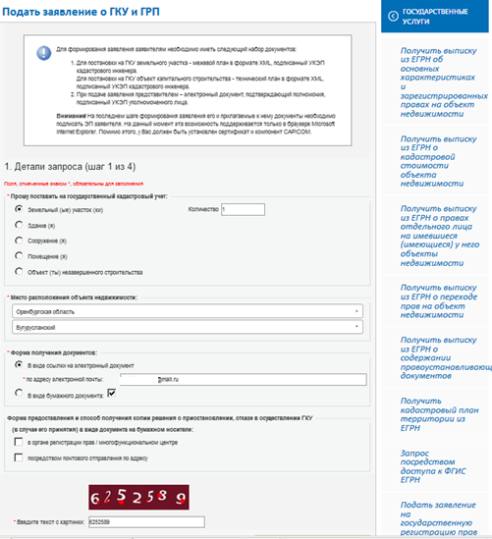
Заполняем сведения об объекте недвижимости
Поле, обязательное для заполнения (за исключением кадастрового номера) отмечено значком *
После заполнения всех необходимых полей вводим текст с картинки и переходим к следующей стадии – ввод сведений о заявителе

Slide 5
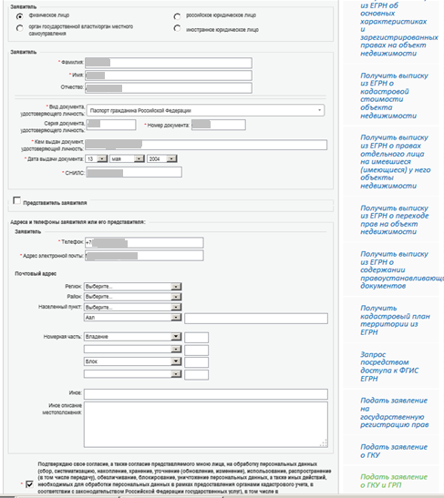
Заполняем сведения о заявителе
Поле, обязательное для заполнения (за исключением кадастрового номера) отмечено значком *
После заполнения всех необходимых полей переходим к следующей стадии – ввод сведений о прилагаемых документах

Slide 6
Заполняем сведения о прилагаемых документах
После заполнения всех необходимых полей переходим к следующей стадии – проверка введенных данных

Slide 7
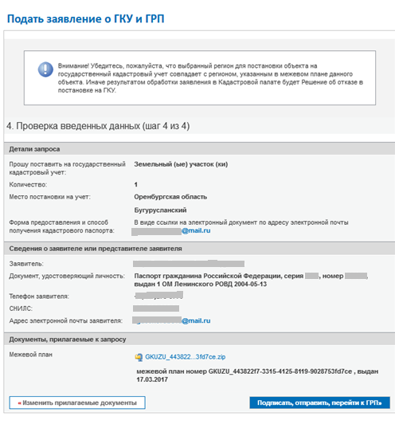
Проверяем введенные данные

Slide 8
После проверки введенных данных подписываем заявлением электронной подписью:

Slide 9
Переходим к заполнению сведений о регистрации права

Slide 10
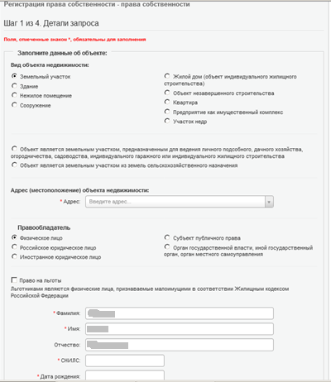
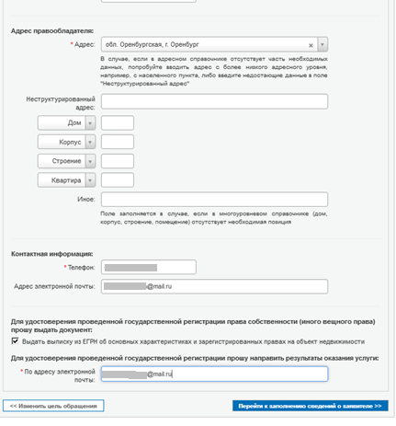
Вносим сведения о регистрации права

Slide 11
Вносим сведения о заявителе для регистрации права
Поле, обязательное для заполнения (за исключением кадастрового номера) отмечено значком *

Slide 12
Заполняем сведения о прилагаемых документах для регистрации права
После заполнения всех необходимых полей переходим к следующей стадии – проверка введенных данных

Slide 13
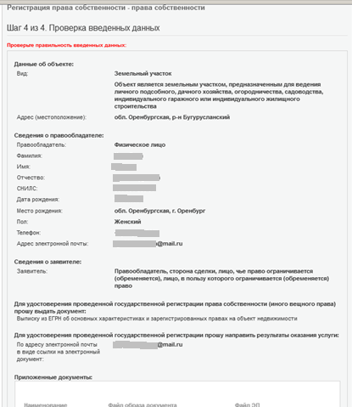
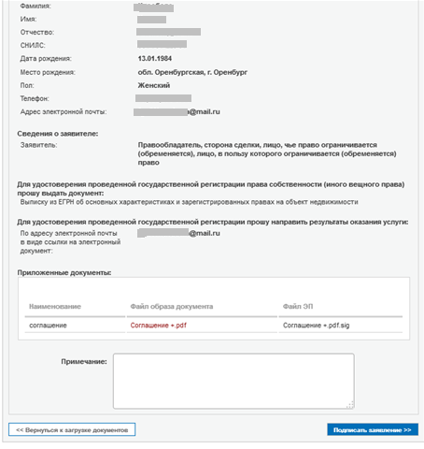
Проверяем введенные данные

Slide 14
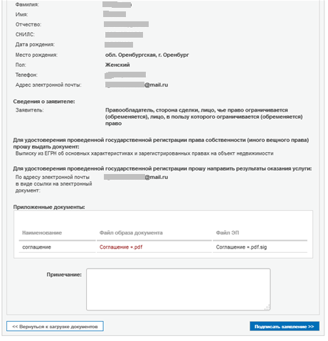
После проверки введенных данных подписываем заявление электронной подписью.

Slide 15
109028, г. Москва, ул. Воронцово поле, д. 4а
Тел.: 8 800 100 34 34, (495) 917-57-98, 917-48-52
Факс: (495) 531-08-00 доб 15-12
e-mail: 00_uddfrs1@rosreestr.ru, www.rosreestr.ru

